Slide 1
1re année
Atelier 1.5

Slide 2
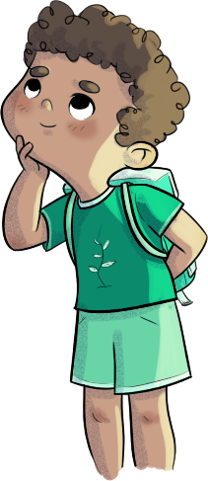
Retour sur l’atelier précédent
Au dernier atelier, nous avons parlé du stress et des émotions et des moyens que tu peux utiliser pour te calmer…
Est-ce que tu te souviens du défi que je t’avais proposé? Raconte-moi comment tu l’as réalisé.

Slide 3
Les aventures de Léo et de Charlie

Slide 5
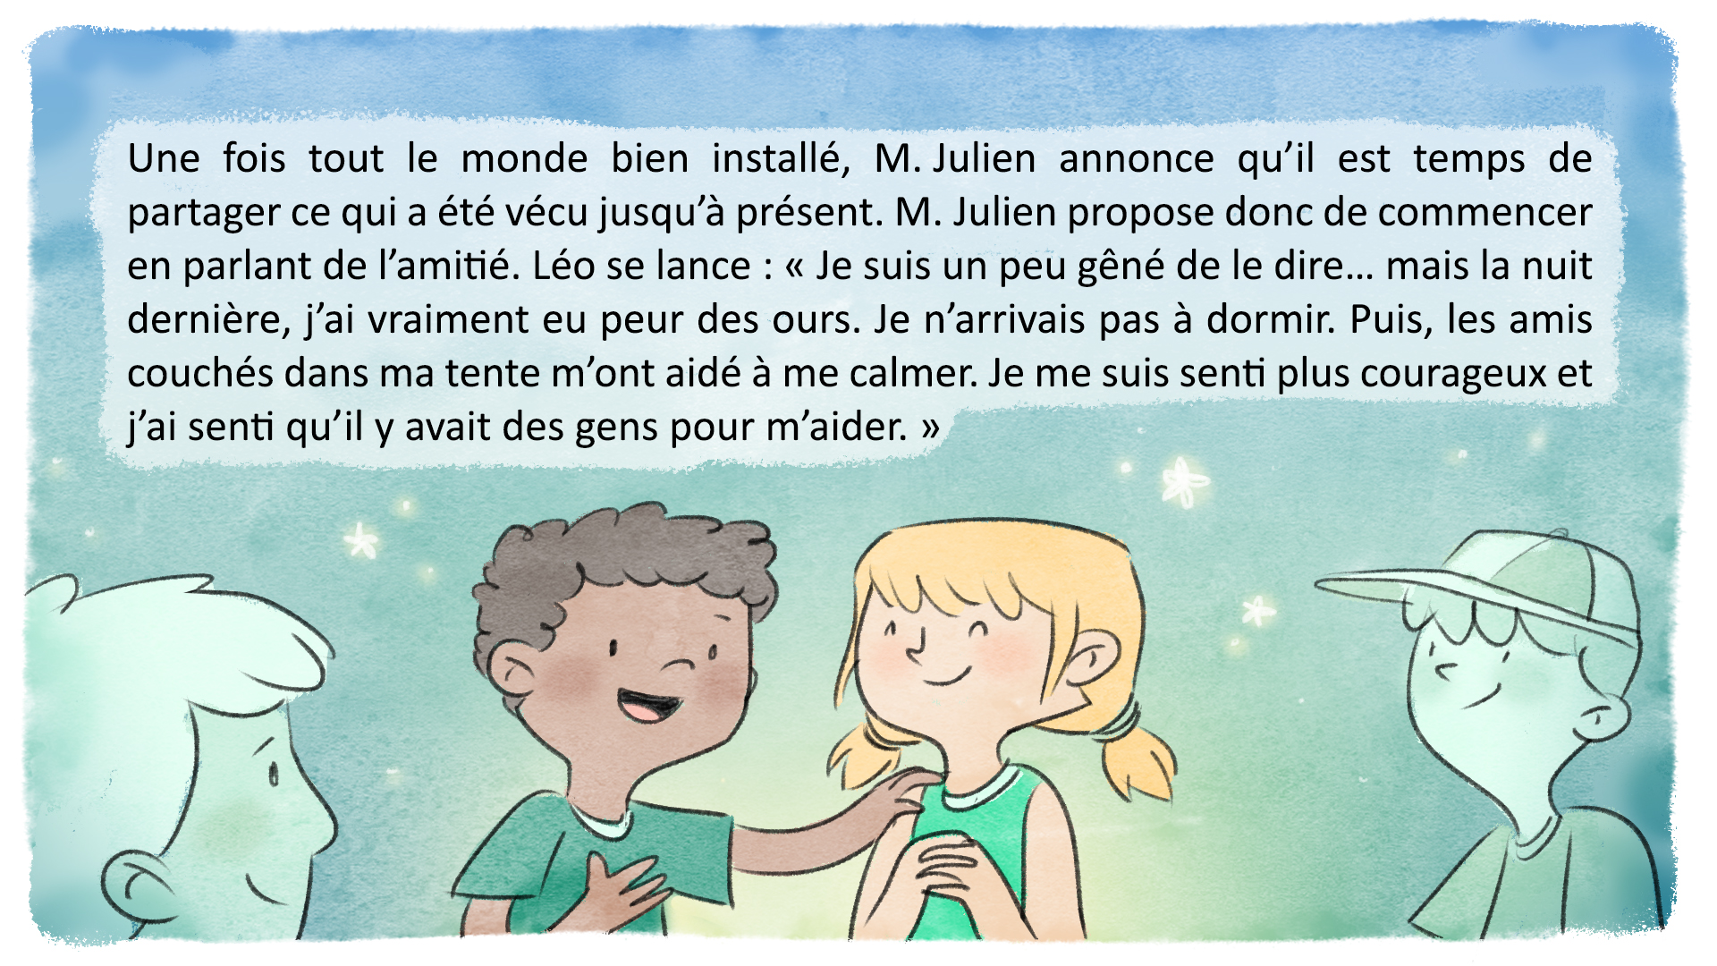

Slide 7
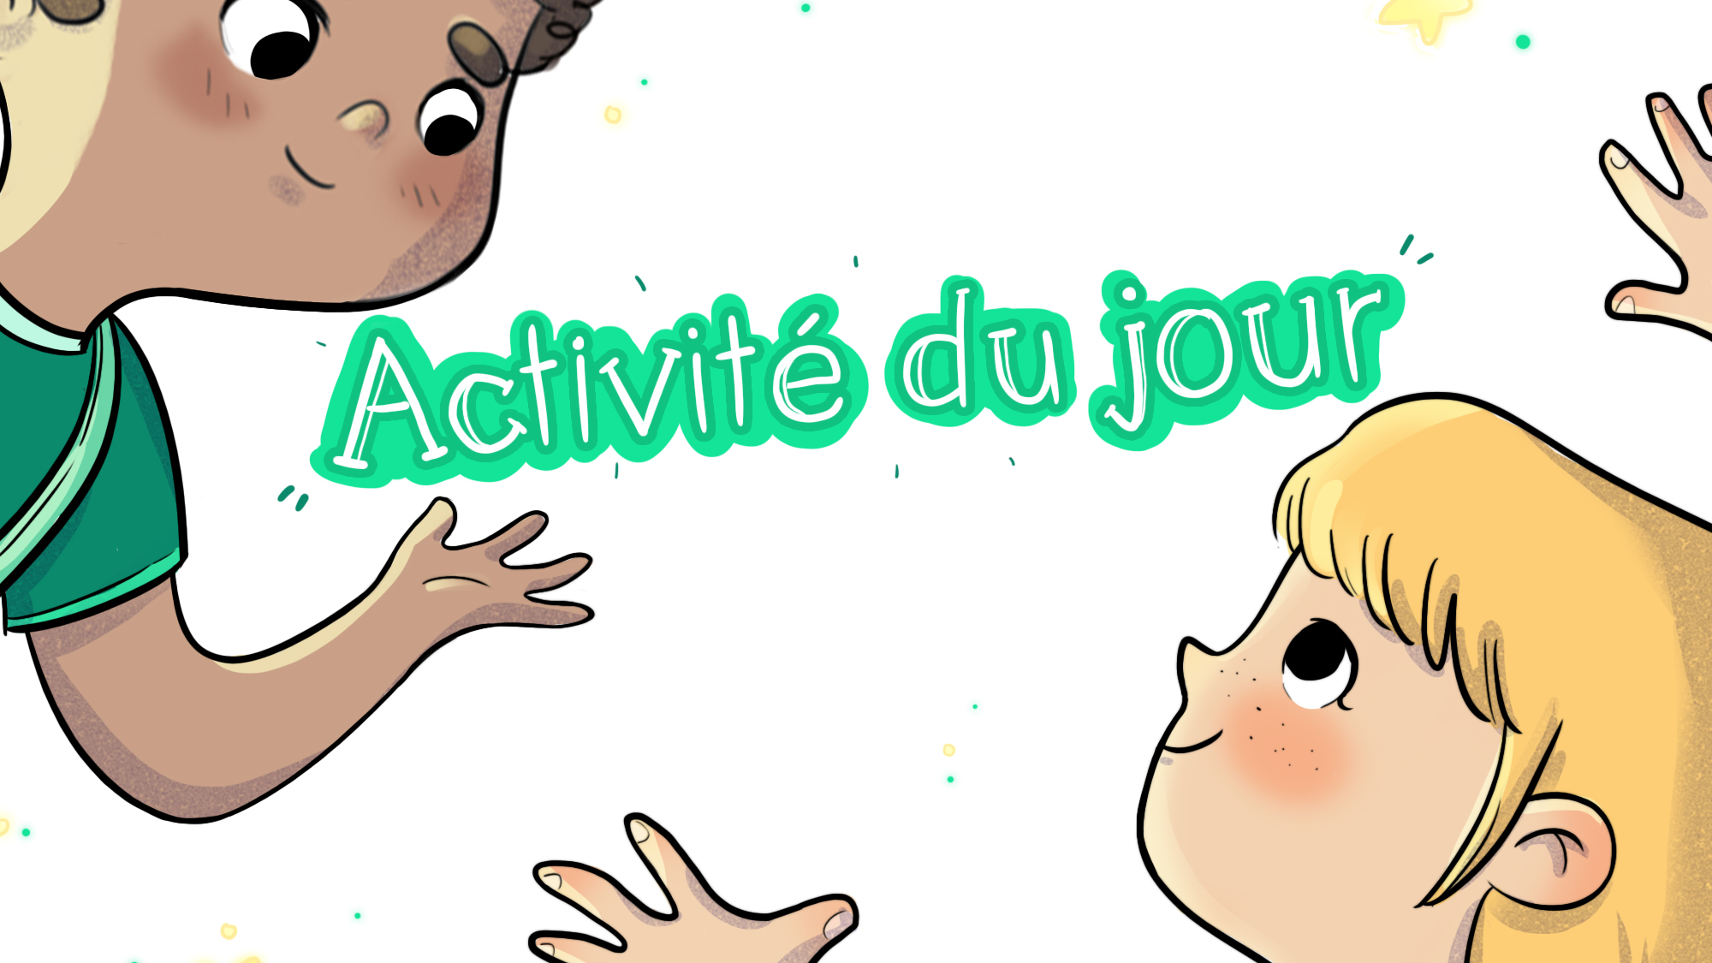

Slide 8
Un pour tous et tous pour un
Place-toi en équipe de deux.
Découpe l’image en forme de main.
Écris le nom de ton camarade sur la main et dis-lui quelque chose de positif à son sujet.
Fais un dessin ou écris ce qui te fait penser à ton camarade.
Léo

Slide 9
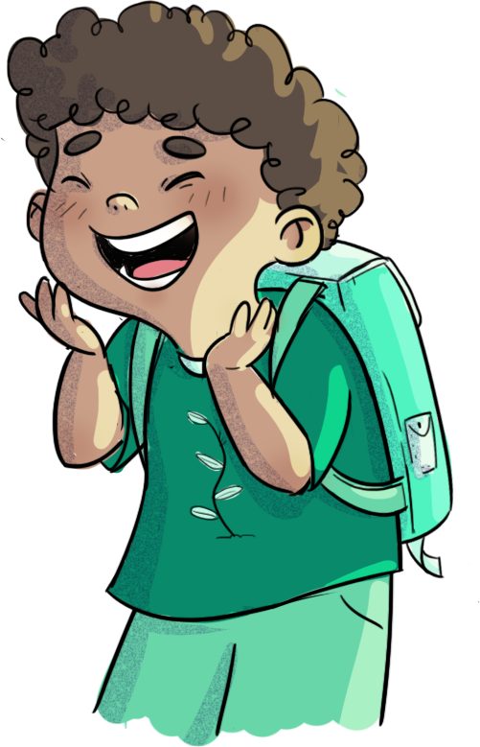
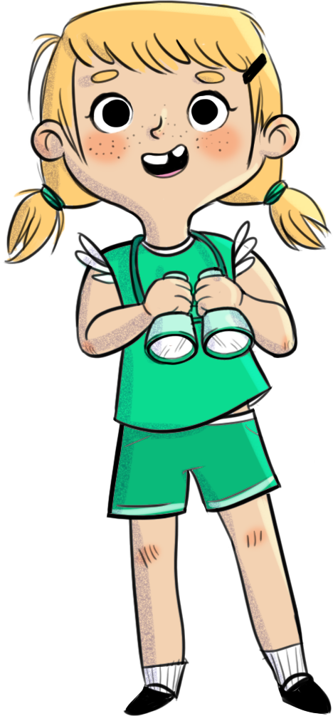
Un pour tous et tous pour un
Pourquoi tes amis et tes amies sont-ils importants/importantes?
Qu’est-ce que tu aimes chez eux/elles?
Qu’est-ce que tu aimes faire avec eux/elles?
Qu’est-ce que tu leur racontes?
Peux-tu raconter un moment où un ami ou une amie t’a aidé ou un moment où tu as aidé un ami ou une amie?

Slide 10
Un pour tous et tous pour un
Les liens avec les autres te rendent plus solide et te permettent d’aller plus loin.
Chacun a des qualités qui peuvent aider les autres.
Chacun a sa place au sein d’un groupe.

Slide 11
